Slide 1
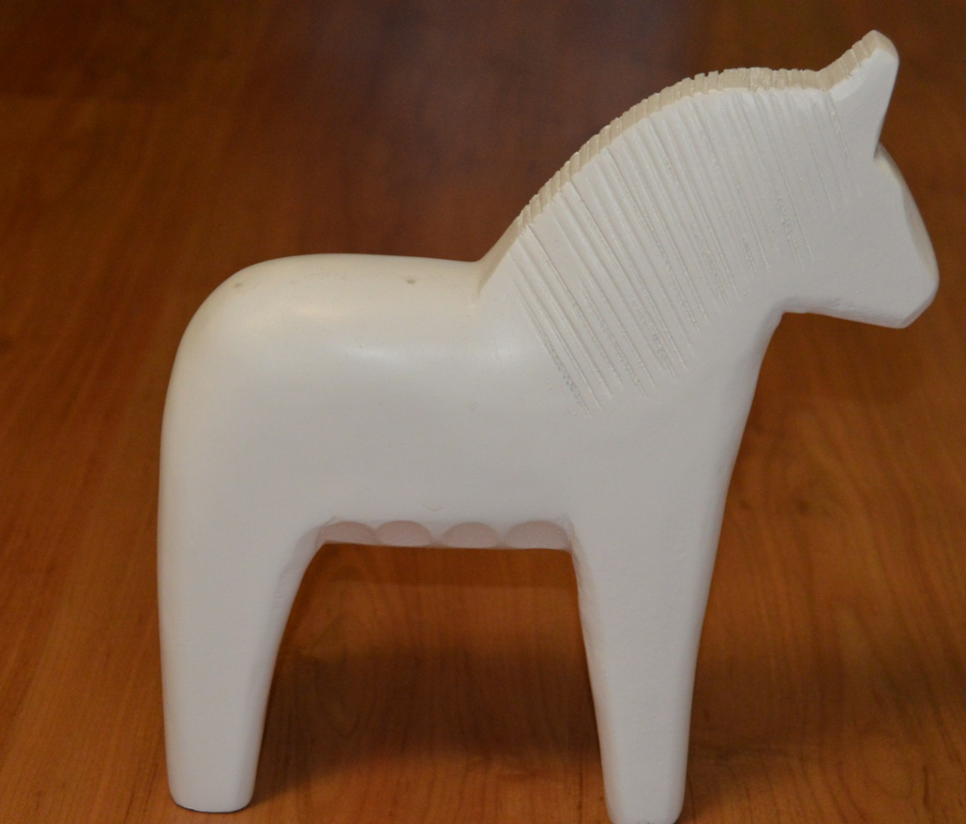
SVENSKA ÄR TOPPEN

Slide 2
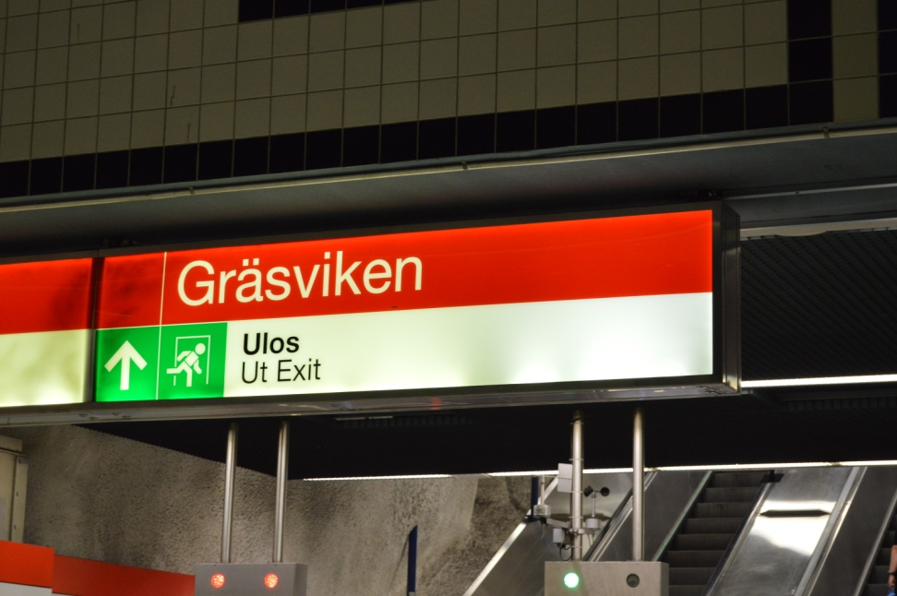
Varför svenska?
Det andra modersmålet i Finland
Ca 4,9 % har svenska som modersmål i Finland
Man behöver svenska:
*Under studier
*I arbetslivet
*Vid kusttrakten
*På Åland

Slide 3
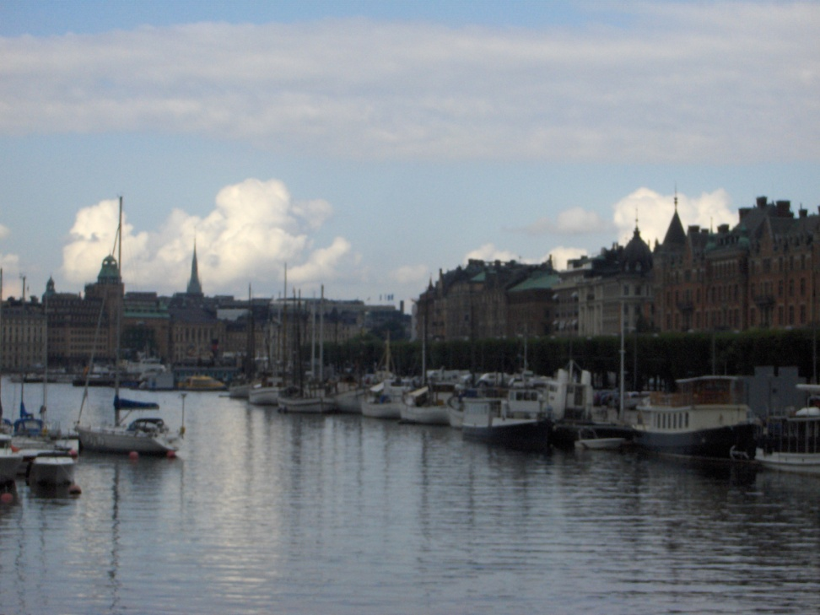
Varför svenska?
Många reser till Sverige
På arbetsmarknader
Nya kompisar

Slide 4
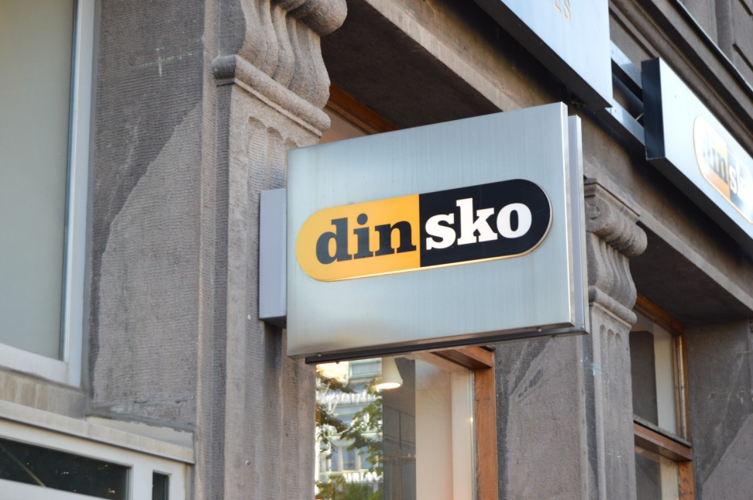
Svenska i Finland
Du känner många svenska butiker
Din sko, Ikea, H&M…

Slide 5

Svenska i Finland
Det är lätt att lära sig svenska i Finland…
I skolan…

Slide 6
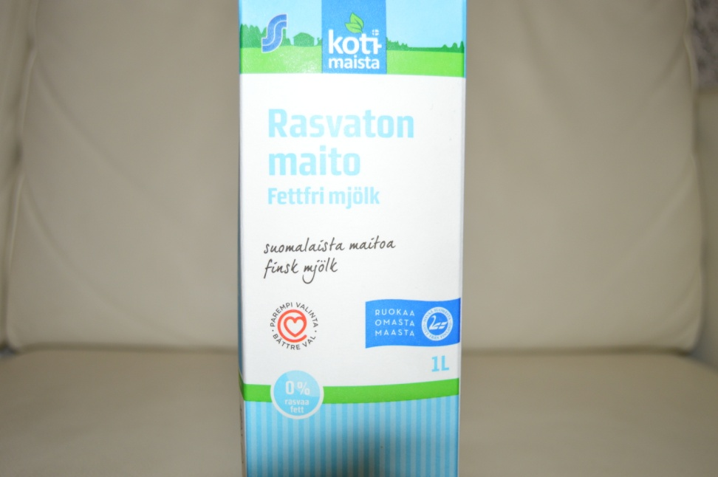
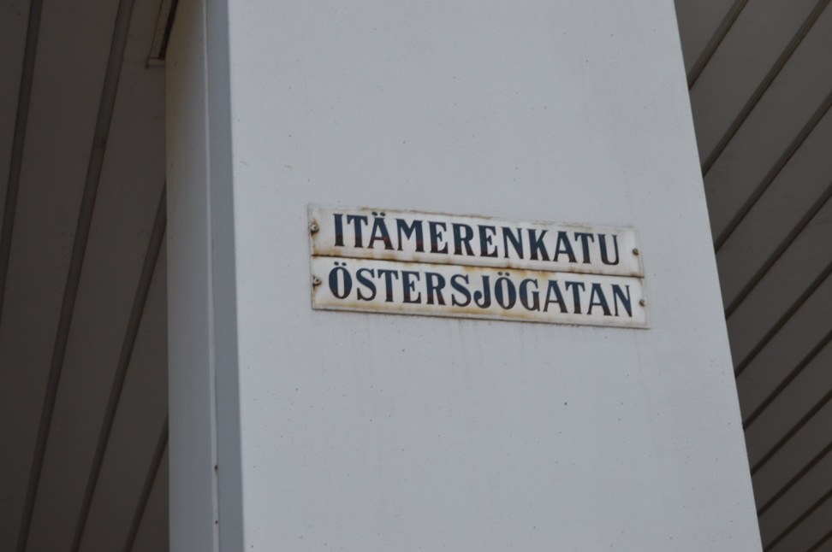
Svenska i Finland

Slide 7
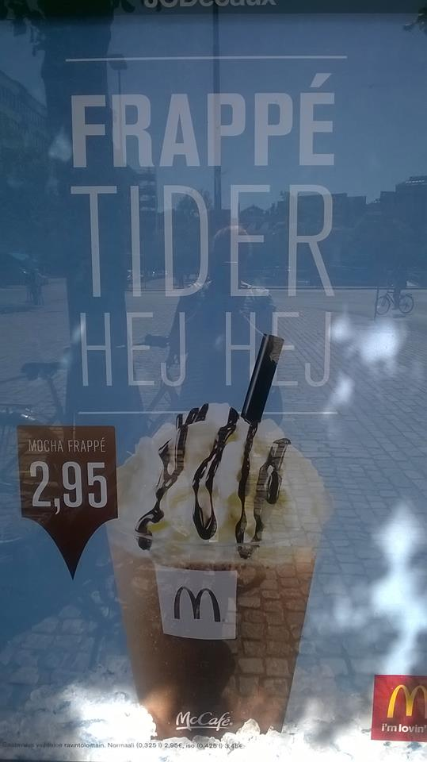
Svenska i Finland – ordspel sommartider

Slide 8

Svenska i Finland
Många finska ord kommer från svenska
Pöksyt, apina, mööbeli, bruukata, stadi, vanttuut

Slide 9
Svenska i Finland
Tyypillisii svedusproogiksen sanoja on esimerkiks broidi (veli), jemma (piilo), galsa (kylmä), skutsi, (metsä) smörgari (voileipä), snöge (lumi), spora (raitiovaunu), tseli (kelkka), tsöke (keittiö). Aika jännä födishissa on sveduilta londatul sanalla kragaa (tapella). Sanasta krage, joka meinaa kaulusta, on tullu tappelemista tarkottava sana, onhan siinä fongattu boseen naapurin kraiveliiin (kaulukseen).

Slide 10
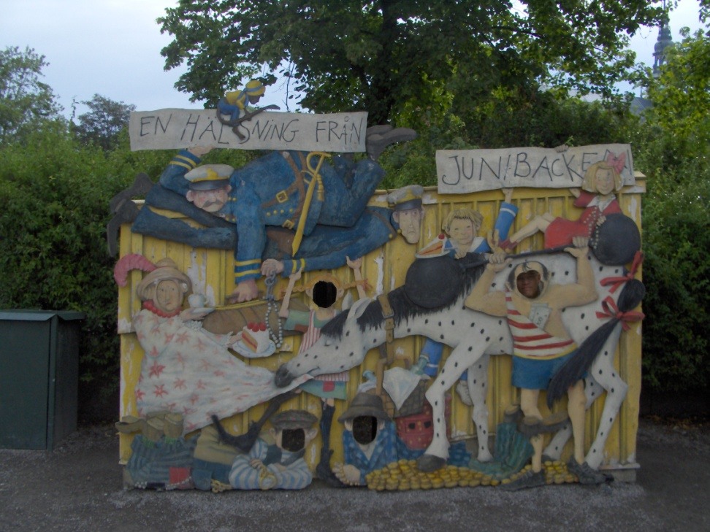
Svenska i Sverige
Många berömdheter kommer från Sverige:
Victoria, Zlatan, Abba, Pippi, Sean Banan, Timbuktu…

Slide 11
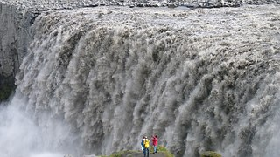
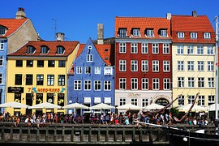

Svenska i Norden
Det är lätt att lära sig andra nordiska språk
Du kan förstå norska och danska ganska lätt

Slide 12
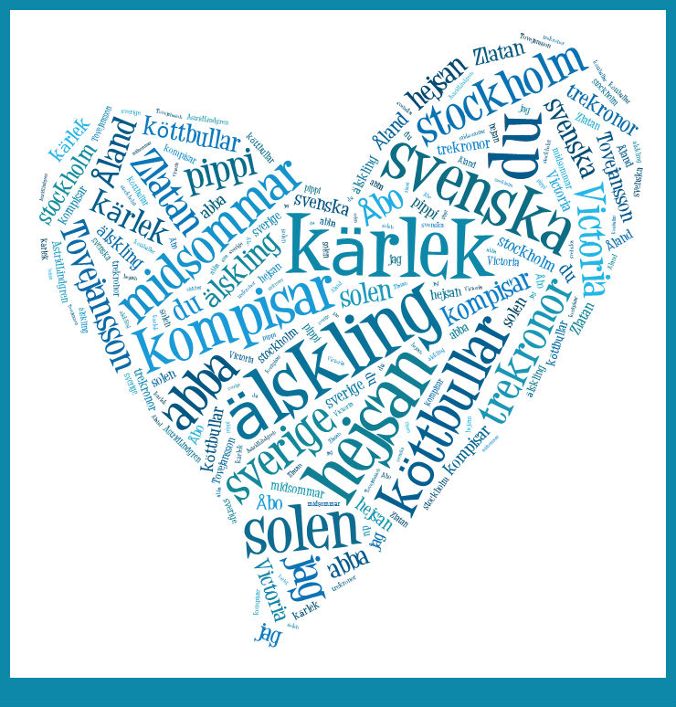
Lycka till med svenskinlärning!

